Slide 1
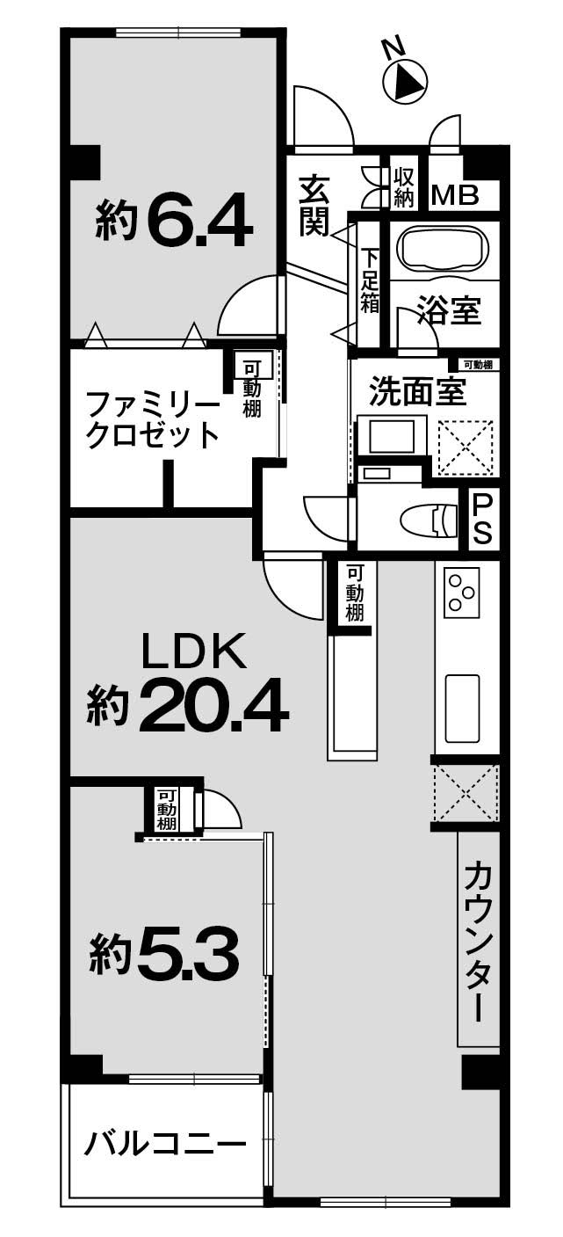
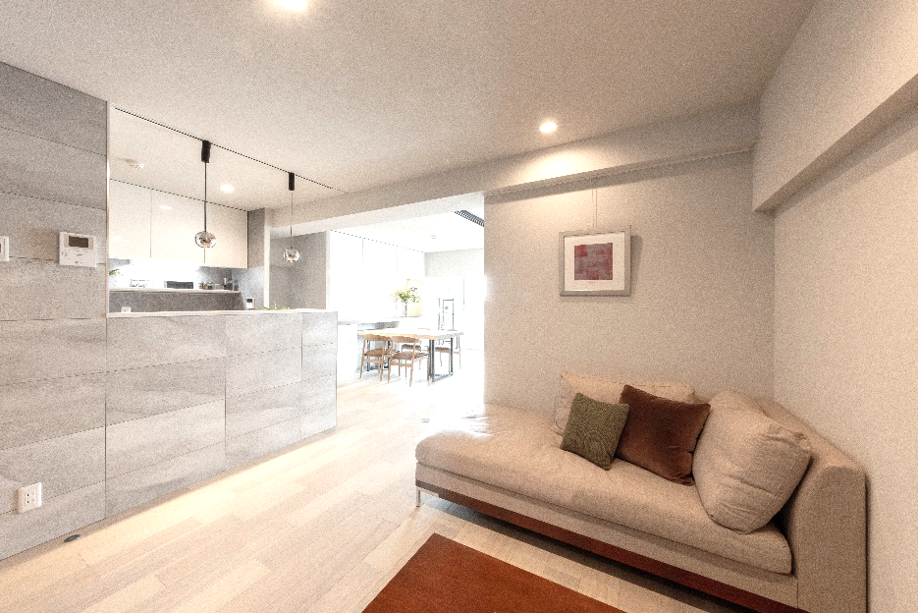

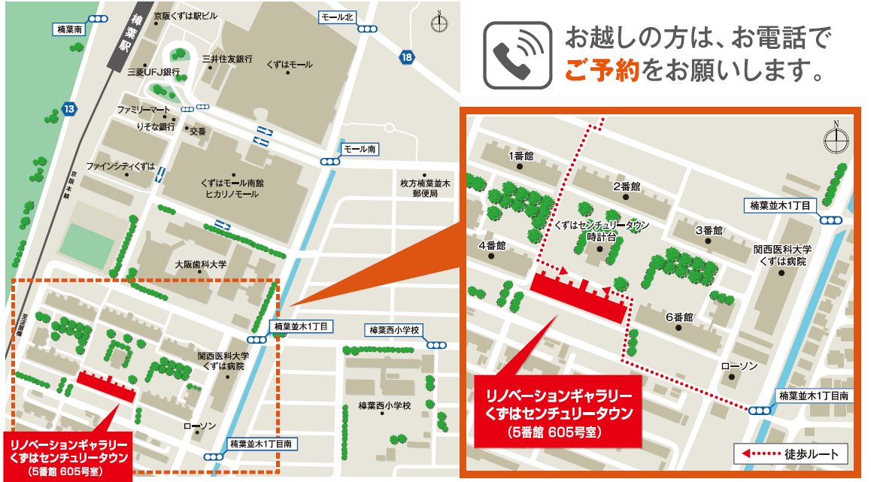
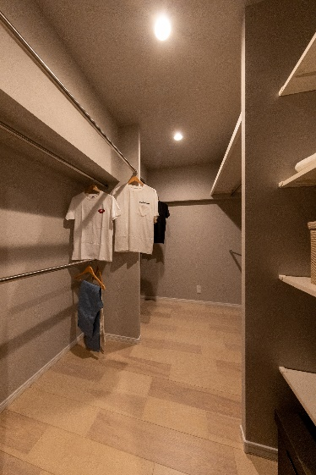
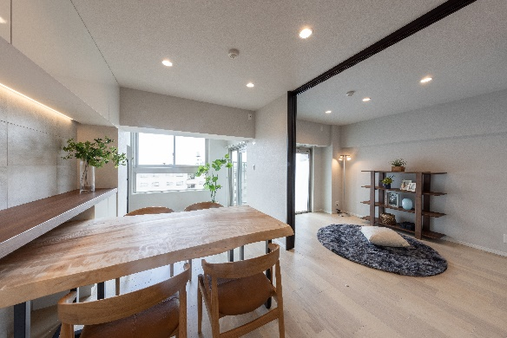
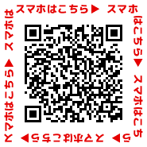


こころまち つくろう ＫＥＩＨＡＮ
売却物件大募集【無料査定】【相談無料】【広告無料】【秘密厳守】
のびのび眺めて､じっくりチェック
6月4日･5日(土･日)
オ ス
－プンハウ
13:00～16:00
枚方市
くずはセンチュリータウン五番館 605号室
2,630
■交通／京阪本線「樟葉」駅 徒歩4分
（税込）
万円
2021年9月
フルリノベーション完了！
専有面積
約
73.99
㎡
当社売主
●枚方市楠葉花園町●専有面積／73.99㎡●バルコニー面積／ 4.10㎡●鉄骨鉄筋コンクリート造15階建6階部分●1974年6月建築●管理費（月） ／5,450円●修繕積立金（月）／13,850円●トランクルーム使用料（月）／100円●管理形態／全部委託（日勤）●引渡し／相談●取引態様／売主
■取引態様/仲介■掲載物件と現況が異なる場合は現況を優先いたします。■広告作成日/2022年5月27日現在■広告有効期限/2022年6月9日※広告時にご売却済の場合はご容赦ください。
国土交通大臣(５)第６０５６号 （一社）不動産流通経営協会会員
くずは営業所
大阪方面
自転車置場
くずは
営業所
（京阪本線樟葉駅構内）
京都方面
インターネットでのお問合せは
０１２０－０７－１３４１
コクミンドラッグ
ワビスケ
改札口
駅事務所
券売機
検索
三菱UFJ銀行
たけ井
咲菜
くずは営業所
検索
TEL 072-850-1341 FAX 072-856-5600
モスバーガー
コーヒー
店
宝くじ
フレスト
プチ
志津屋
水島書房
google、yahoo等検索
エンジンより、検索頂けます。
枚方市楠葉花園町１４番１０号 京阪くずは駅ビル南館１階
●定休日（火・水曜日） ●営業時間１０：００～１８：００
アン
スリー
ポスト

